Slide 1
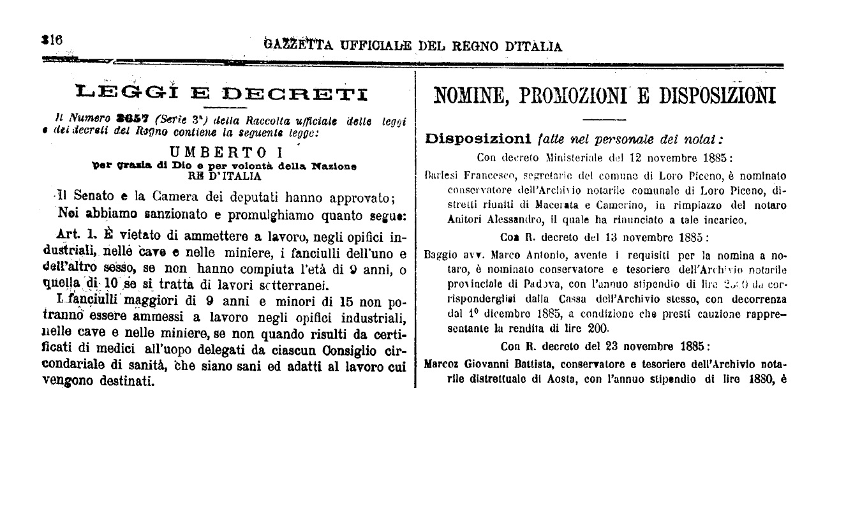
PREMESSA

Slide 2
LEGISLAZIONE SOCIALE
DISCIPLINA LIMITATA
DIVIETO
COALIZIONI
RIVOLUZIONE INDUSTRIALE
QUESTIONE SOCIALE
ORGANIZZAZIONE SINDACALE
LEGISLAZIONE SOCIALE

Slide 3
INCORPORAZIONE IN DIRITTO PRIVATO
DIRITTO
COMMERCIALE
DIRITTO LAVORO
TECNICA
NO PRINCIPI
DIRITTO PRIVATO
LIBRO V – DEL LAVORO
MODELLATO SU IMPRESA

Slide 4
IMPRESA &
CONTRATTO
ART. 2082
ART. 2094
FONDAMENTO POTERE DATORIALE
LIBERTA’
UGUAGLIANZA
POSIZIONI POTERE
RELAZIONE REALE:
POTERE
ASTRAZIONE DI LAVORO DA LAVORATORE
ASTRAZIONE CONTRAENTI DA COLLOCAZIONE SOCIALE

Slide 5
IMPRESA & CONTRATTO
PIANO SOCIOLOGICO
PIANO GIURIDICO
DEDUZIONE LAVORO IN CONTRATTO
ASTRAZIONE DA CONNESSIONE
LAVORATORI
LAVORATORI/DATORE
ASTRAZIONE LAVORO DA LAVORATORE

Slide 6
CONTRATTO COLLETTIVO
SINDACATO
ORGANIZZAZIONE PORTATRICE DI INTERESSI
SISTEMA MERCANTILE
NEGA
COLLOCAZIONE SOCIALE
SINDACATO
RIAFFERMA
COLLOCAZIONE SOCIALE
COOPERATIVA PRODUZIONE
PARTITO
SINDACATO
AMBIGUITA’:
NEGAZIONE MERCATO
CARTELLO VENDITORI
NECESSITA’ NUOVA LIBERTA’

Slide 7
LAVORO
3
38
39
40
37
4
36
35
COSTITUZIONALIZZAZIONE
DEBOLEZZA CONTRATTUALE
SOTTOPROTEZIONE SOCIALE

Slide 8
LEGISLAZIONE ATTUAZIONE COSTITUZIONE
TUTELA MINIMALE (DEBOLEZZA CONTRATTUALE)
TUTELA + AMPIA (SOTTOPROTEZIONE SOCIALE)
STATUTO DEI LAVORATORI
TUTELA LAVORATORE
SOSTEGNO SINDACATO

Slide 9
DIRITTO DELLA CRISI
DIFESA OCCUPAZIONE
RIDUZIONE INFLAZIONE
DEREGOLAMENTAZIONE MERCATO
FLESSIBILIZZAZIONE DISCIPLINA

Slide 10
MUTAMENTI ATTUALI
LIBERALIZZAZIONE
RAPPORTI IMPRESE
GLOBALIZZAZIONE ECONOMIA
FUGA SUBORDINAZIONE

Slide 11
MUTAMENTO RAPPORTI IMPRESE
COINCIDENZA CICLO/IMPRESA
DISTINZIONE INTERNO/ ESTERNO
RELAZIONI CONTRATTUALI → POTERE
RELAZIONI SCAMBIO → POTERE
INCASTRO SOCIETA’
EGUAGLIANZA FORMALE
DISPARITA’ POTERE REALE
VANTAGGI STRATEGICI
SINDACATO

Slide 12
GLOBALIZZAZIONE ECONOMIA
INTEGRAZIONE AREE REGIONALI
LIBERALIZZAZIONE MONDIALE MERCATI
ORGANIZZAZIONI
ECONOMIA
POLITICA

Slide 13
FUGA SUBORDINAZIONE
PROVVISTA LAVORO
SUBORDINATO
AUTONOMO
ASSOCIATO
SUBALTERNITA’ SOCIALE
SUBORDINAZIONE EX A 2094

